Slide 2
Ein paar Infos vorab…
Zielgruppe: Cycle 3.1 / 3.2 der Gemeindeschulen (9-11 Jahre)
Sensibilisierung für Schüler, Eltern und Lehrpersonal
Beauftragt durch die jeweiligen Gemeinden
6 Wochen hintereinander incl. Pressetermin
Anerkannt im Klimapakt
Finanz. Förderung durch Fonds Nova Naturstroum

Slide 3
Ziel
Jedes Kind soll erkennen, welchen Einfluss sein eigenes Handeln auf die Umwelt hat!

Slide 4
Bisher
16 Gemeindeschulen
Tuntange
Boevange
Sandweiler
Elvange
Tandel
Contern
54 Klassen
Remerschen
Bech-Maacher
Schüttrange
Goesdorf
Consdorf
885 Schülerinnen und Schüler
Wincrange
Troisvierges
Ettelbrück
Niederanven
Biwer
Stand 7/2018

Slide 5
Modul 1: Nachhaltigkeitssensibilisierung / Treibhauseffekt
Modul 2: Energiequellen
… alle Module bauen aufeinander auf …
Modul 3: Richtig Heizen und Lüften
Modul 4: Strom sparen
Modul 5: Ressource Wasser
Modul 6: Papier / Abschlussquiz

Slide 6
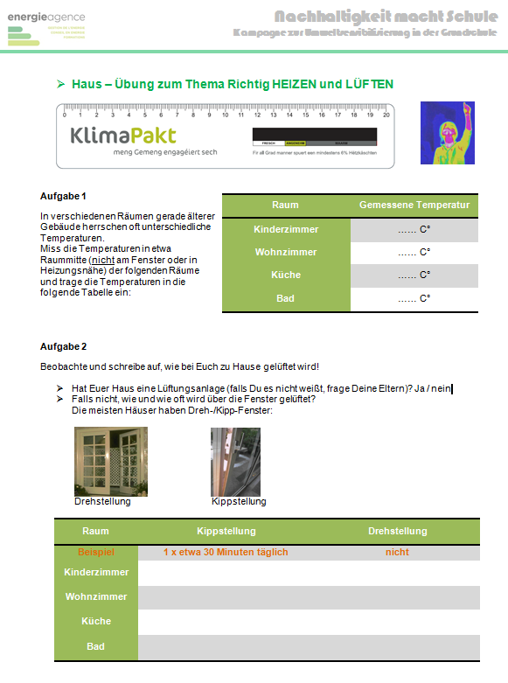
Vorbereitung: Hausübung für die Schüler
z.B. Modul „Richtig Heizen und Lüften“
Umgang mit Thermometern wird erklärt
„Miss einmal die Temperaturen zu Hause!“
„Beobachte Euer Lüftungs-verhalten zu Hause!“

Slide 7
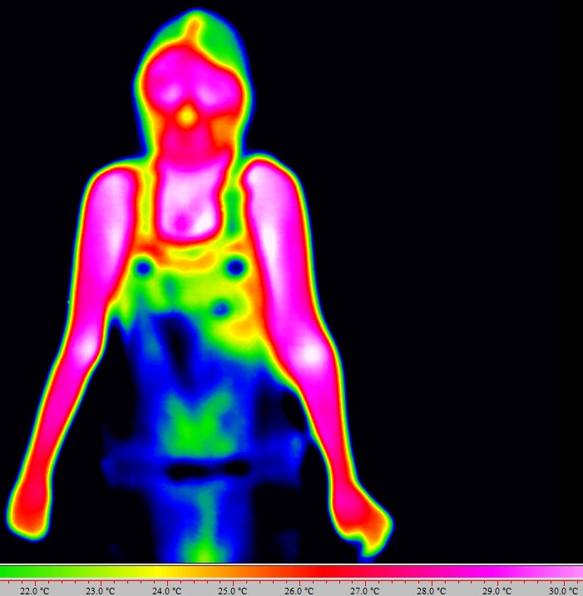
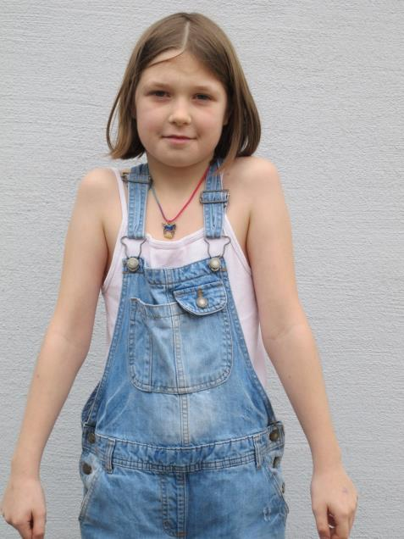
Brrr, da wird einem ja beim Hinschauen kalt!!!
Wärmestrahlung sichtbar . . .
Notes:
Warum uns kalt wird, wenn wir keinen Pulli anhaben, sehen wir in der Aufnahme mit der Wärmebildkamera. Die weißen und pinken Flächen strahlen viel Wärme ab. Dies empfinden wir als Kälte. Unser Körper muss diese Wärme wieder herstellen, wie die Heizung eines Gebäudes mehr arbeiten muss, wenn es schlecht gedämmt ist oder wir die Türen immer auf lassen.

Slide 8
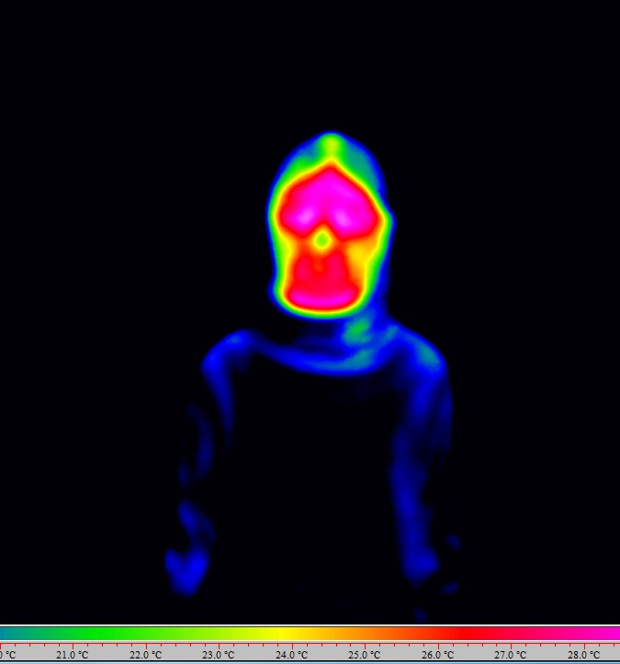
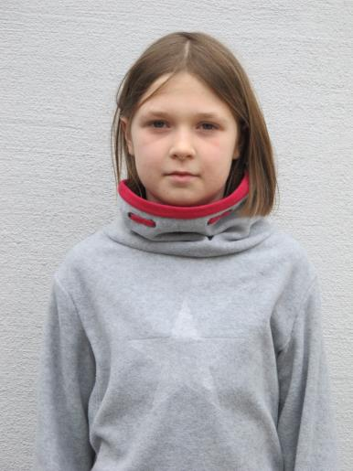
So lässt es sich schon besser aushalten!
. . . Wärmedämmung auch
Notes:
Wenn wir unseren Körper „dämmen“, muss er viel weniger Energie selbst herstellen. Das ist nicht nur angenehmer, sondern schützt uns auch vor Auskühlung und Erkältung.

Slide 9
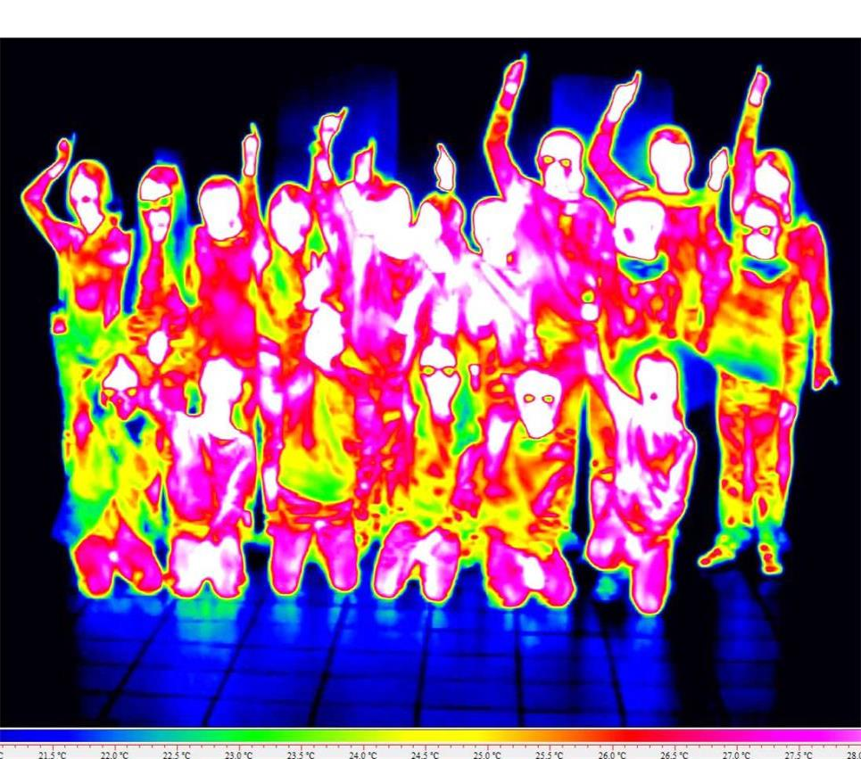
Klassen-Selbstversuch mit der Thermographie-Kamera

Slide 10
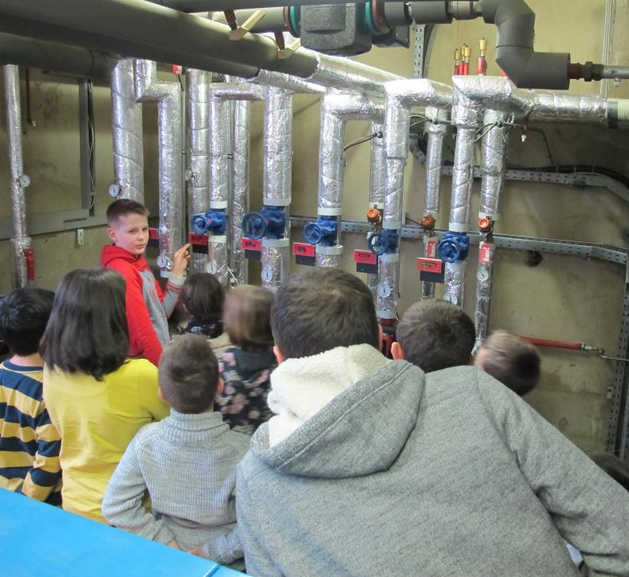
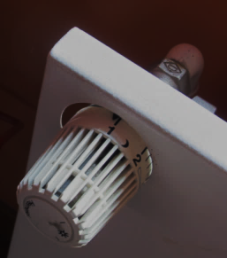
Begehung der Heizzentrale in der Schule
CO2-Ausstoß
Heizen
Begehung Heizzentrale

Slide 11
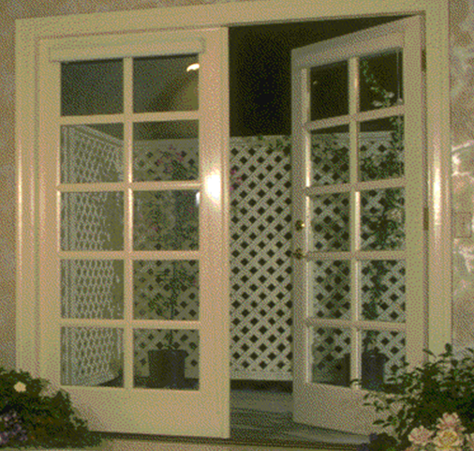
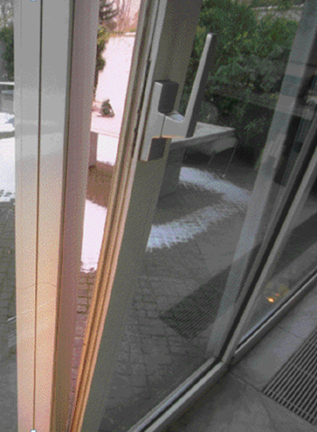
Arten der Fensterlüftung
Drehstellung
Kippstellung

Slide 12
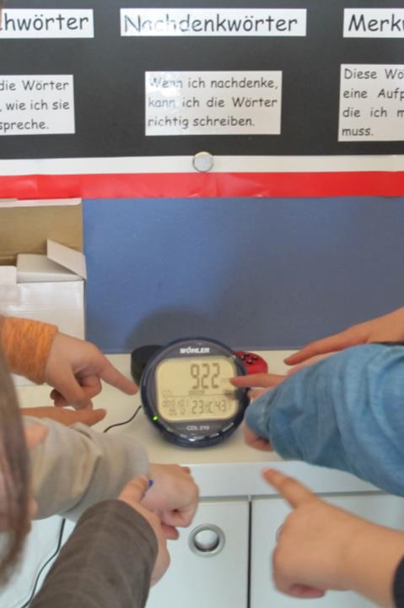
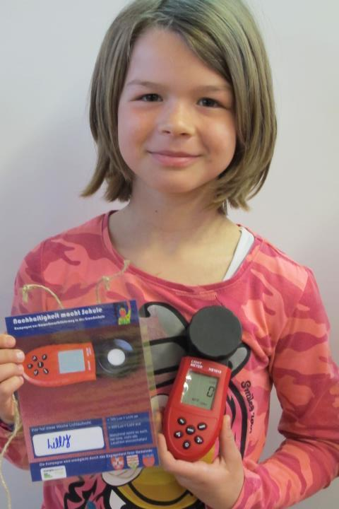
Kinder übernehmen Verantwortung im Umgang mit Messgeräten
„Wir öffnen die Fenster, wenn die Luft zu schlecht ist. Vorher drehen wir die Heizung aus!“
„Ich schaue, wann die Beleuchtung ausgeschaltet werden kann!“

Slide 13
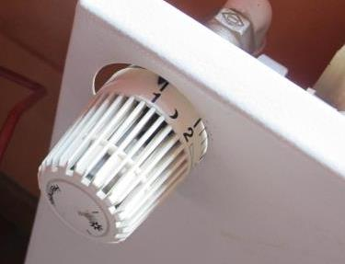
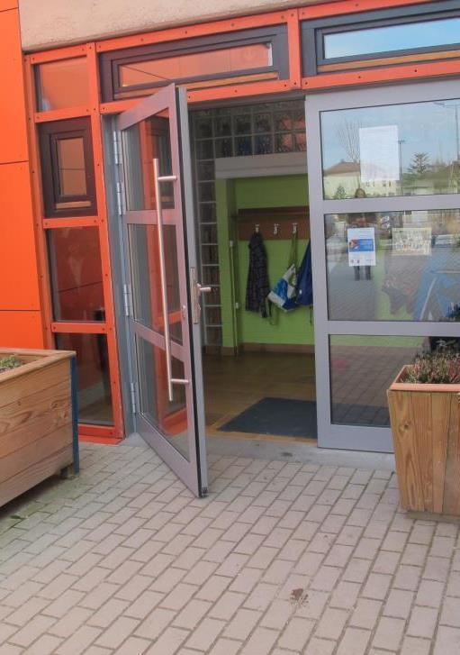
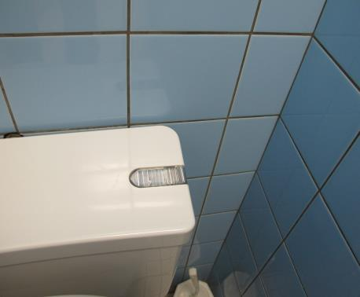
positive und negative Aspekte im Schulumfeld

Slide 14
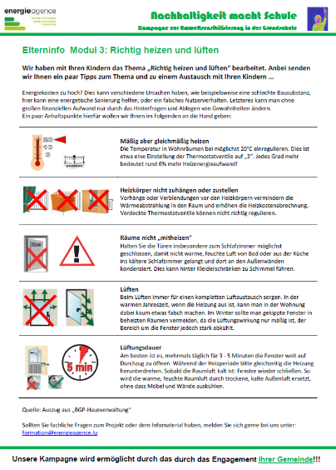
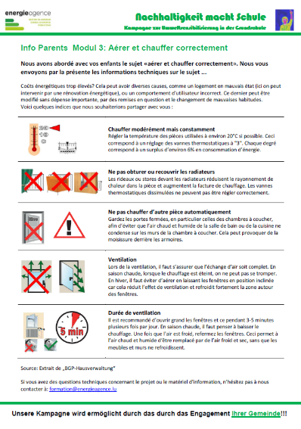
Elterninfos D/F oder Port./Serbo-Kroatisch
Die Gemeinde wird als Auftraggeber in allen Infos an die Eltern hervorgehoben
z.B. Modul „Richtig Heizen und Lüften“

Slide 15
Absichts-erklärungen von den Kindern unterschrieben
Jedes Kind soll erkennen, welchen Einfluss sein Handeln auf die Umwelt hat.

Slide 16
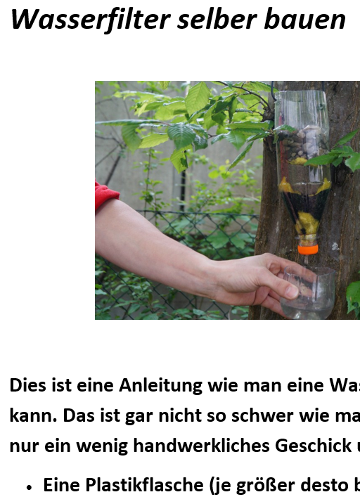
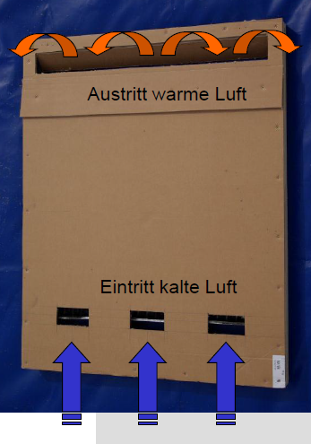
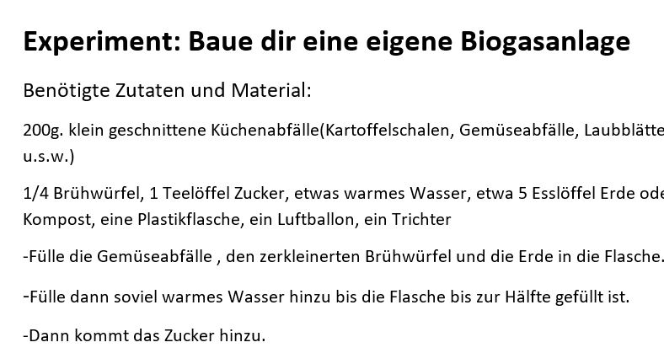
Lehrer-Input für weiterführende Experimente…

Slide 17
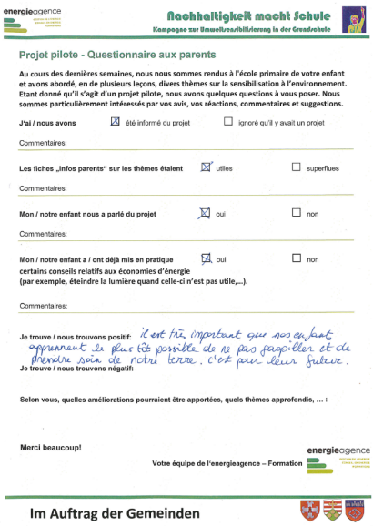
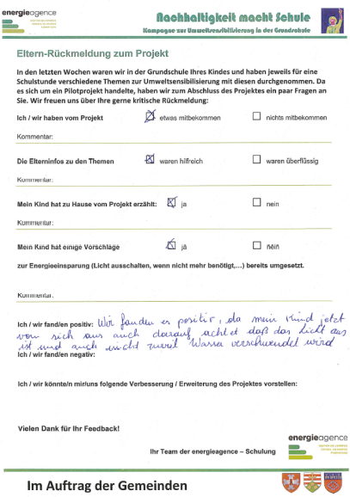
Das Feedback ist hervorragend…
… der Eltern
Die Gemeinde wird als Auftraggeber in allen Infos an die Eltern genannt

Slide 18
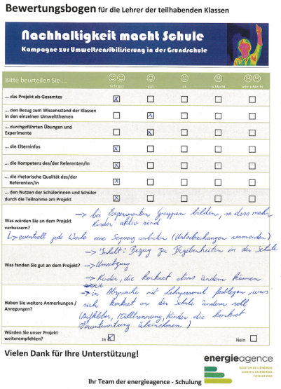
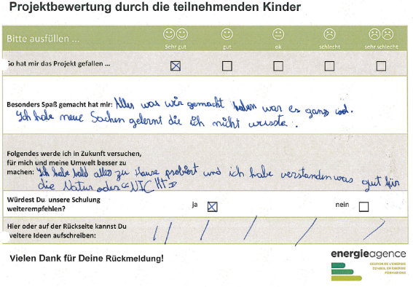
Das Feedback ist hervorragend…
… der Lehrer
… der Kinder

Slide 19
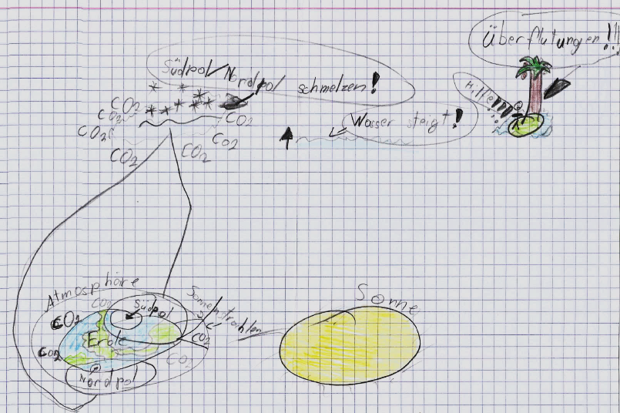
Das Feedback ist hervorragend…

Slide 20
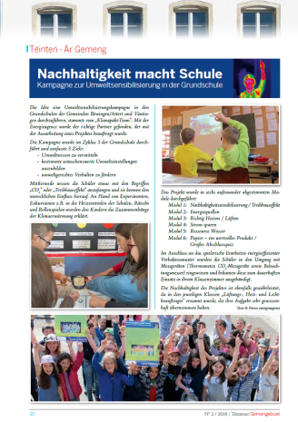
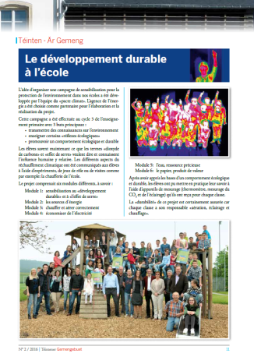
Das Feedback ist hervorragend…
… der Gemeinden

Slide 21
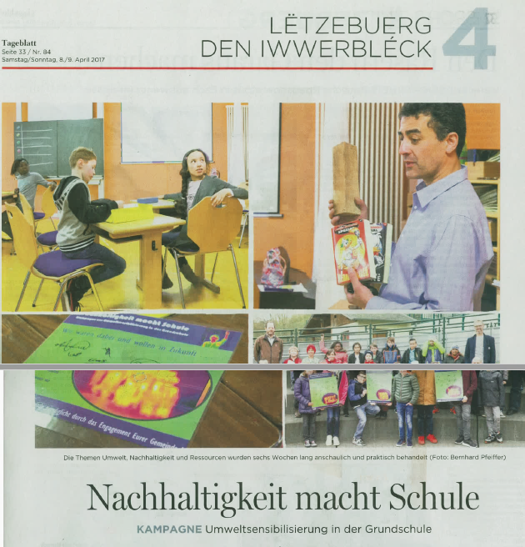
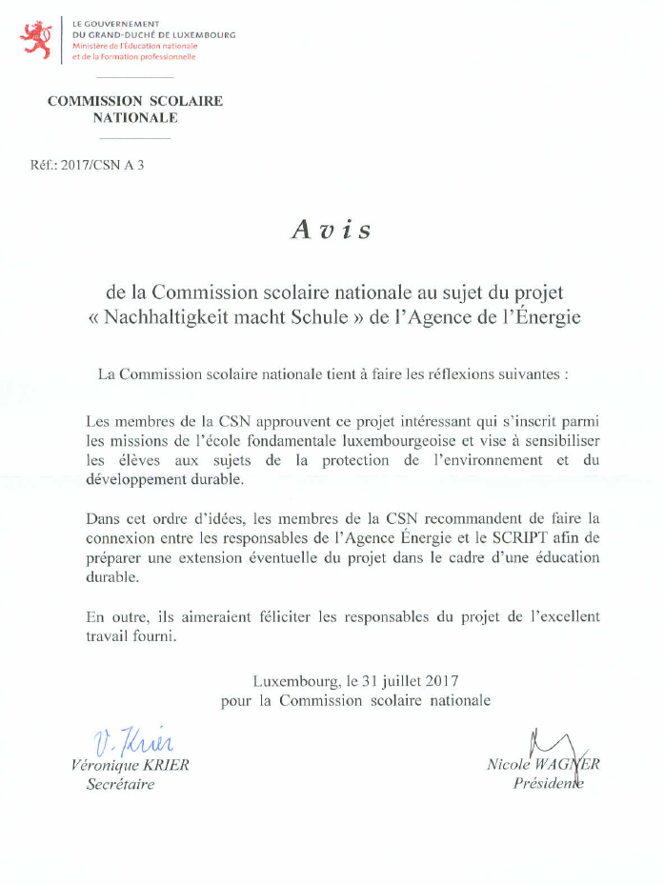
Das Feedback ist hervorragend…
… der Presse

Slide 22
Noch ein paar organisatorische Punkte…

Slide 23
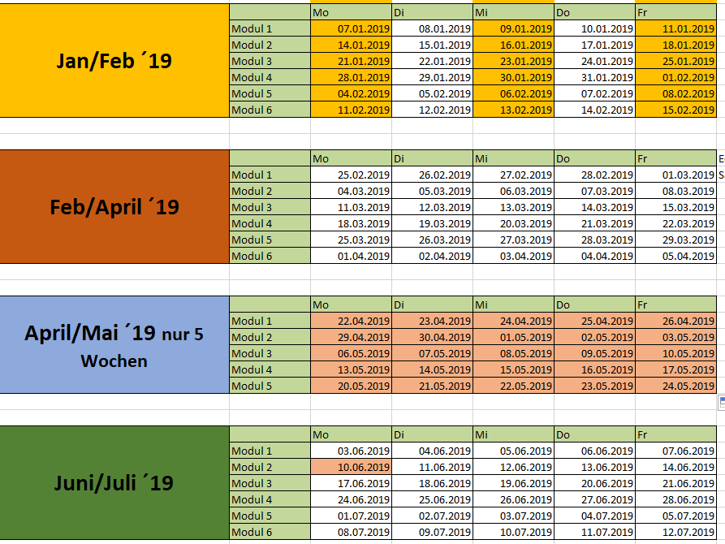
Organisatorisches…
Wann kann das Projekt stattfinden?
Möglichst 6 Wochen hintereinander …

Slide 24
Wir freuen uns auf das Projekt bei/mit Ihnen und mit Ihren Schülerinnen und Schülern…

Slide 25
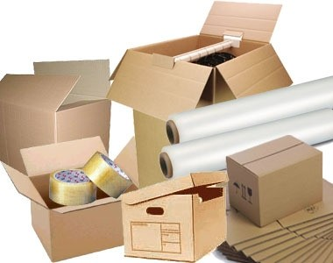
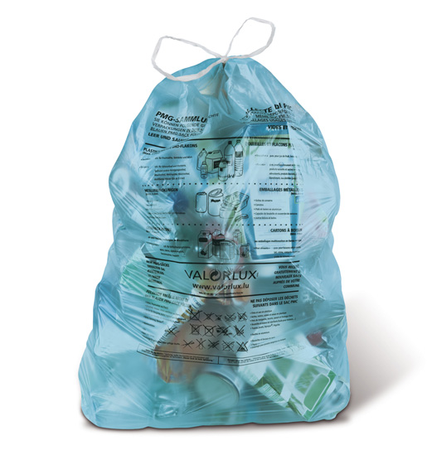
Konsum
2019 zusätzliche Themen für die Klassen 5/6 …
Müll / Verpackung
Recycling
Littering

Slide 26
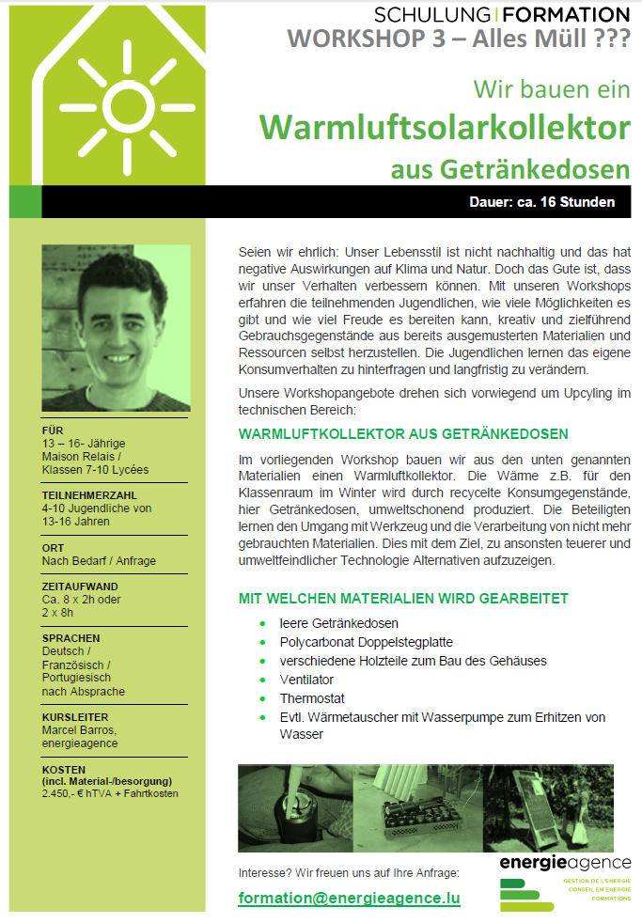
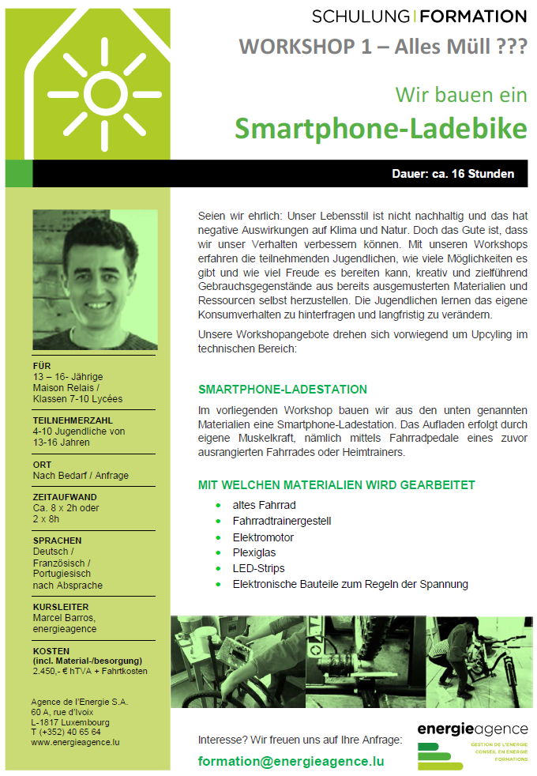
1 . . . ein Smartphone-Ladebike
...Sowie Workshops für Jugendgruppen (Maison Relais,…)
Wir bauen selbst . . .
2 . . . eine Powerbank aus Laptop-Akkus
3 . . . einen Warmluftsolarkollektor aus Getränkedosen
4 . . . eine eigene Spielkonsole
5 . . . eine Batterie
6 . . . ein Mikroskop fürs Handy
7 . . . ein Solarboot aus Weinkorken
8 . . . eine Wasserstoffzelle
9 . . . eine Photovoltaik-Anlage
10 . . eine Mini-Solartaschenlampe

Slide 27
Infos unter: formation@energieagence.lu

